Slide 1

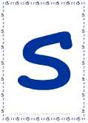
Luyện từ và câu 4
a
q

Slide 2
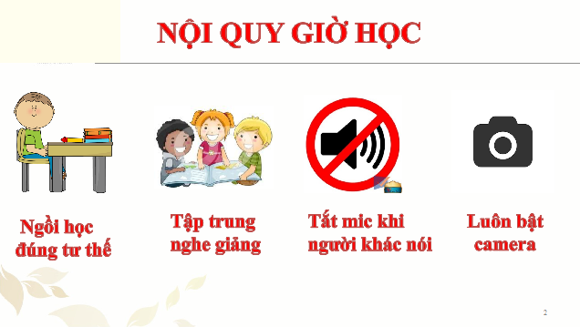

Slide 3
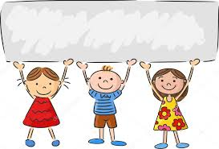
Khởi động

Slide 4
Cho câu văn sau:
Vua Mi – đát thử bẻ một cành sồi, cành đó liền biến thành vàng.
Vậy từ loại bẻ, biến thành là gì?
Những từ loại nào trong câu mà em đã biết?
Danh từ chung: vua, một, cành, sồi, vàng.
Danh từ riêng: Mi - đát

Slide 5
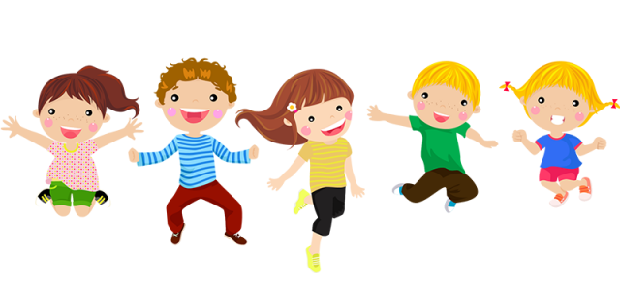
Động từ

Slide 6
Yêu cầu cần đạt
Hiểu được ý nghĩa của động từ.
1
Tìm được động từ trong câu văn, đoạn văn.
2
Dùng những động từ hay, có ý nghĩa khi nói hoặc viết.
3

Slide 7
Hình thành kiến thức mới

Slide 8

Hoạt động 1.
Nhận xét

Slide 9
1. Đọc lại đoạn văn sau:
Anh nhìn trăng và nghĩ tới ngày mai…
Mươi mười lăm năm nữa thôi, các em sẽ thấy cũng dưới ánh trăng này, dòng thác nước đổ xuống làm chạy máy phát điện; ở giữa biển rộng, cờ đỏ sao vàng phấp phới bay trên những con tàu lớn.
2. Các từ:
chỉ hoạt động:
chỉ trạng thái của sự vật:
*Của anh chiến sĩ:
nhìn, nghĩ
*Dòng thác:
đổ (xuống)
thấy
*Lá cờ:
bay
*Của thiếu nhi:

Slide 10
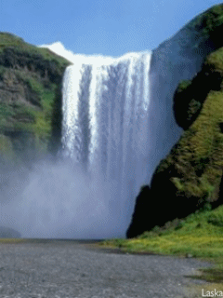

Slide 11

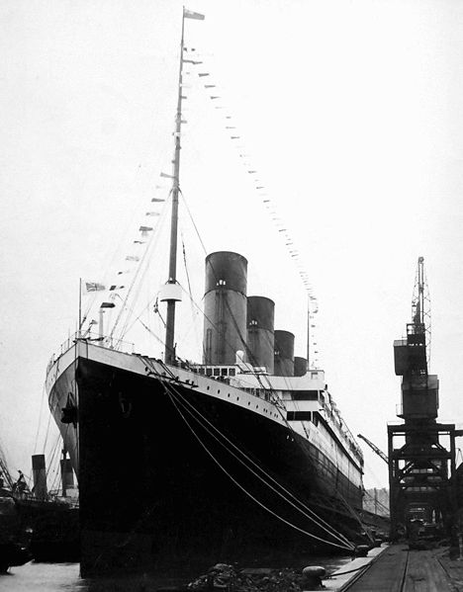
Di chuyển ở trên không, chuyển động theo, cuốn theo làn gió.

Slide 12
Các từ nêu trên chỉ hoạt động, trạng
thái của người, của vật. Đó là động từ.

Slide 13
Hoạt động 2.
Ghi nhớ

Slide 14
II. Ghi nhớ
Động từ là những từ chỉ
hoạt động, trạng thái của sự vật.

Slide 15
Con hãy lấy ví dụ về động từ!

Slide 16
Luyện tập - thực hành

Slide 17
1. Viết tên các hoạt động em thường làm hằng ngày ở nhà và ở trường. Gạch dưới động từ trong các cụm từ chỉ những hoạt động ấy:
Các hoạt động ở nhà M: quét nhà
Các hoạt động ở trường M: làm bài

Slide 18
Bài 1 con đạt được được mục tiêu nào?

Hiểu được ý nghĩa của động từ.
1
Tìm được động từ trong câu văn, đoạn văn.
2
Dùng những động từ hay, có ý nghĩa khi nói hoặc viết.
3

Slide 19
2. Gạch dưới động từ trong các đoạn văn sau:
a/ Yết Kiêu đến kinh đô Thăng Long yết kiến vua Trần Nhân Tông.
Nhà vua : - Trẫm cho nhà ngươi nhận lấy một loại binh khí.
Yết Kiêu : - Thần chỉ xin một chiếc dùi sắt.
Nhà vua : - Để làm gì?
Yết Kiêu : - Để dùi thủng chiến thuyền của giặc vì thần có thể lặn hàng giờ dưới nước.
b/ Thần Đi-ô-ni-dốt mỉm cười ưng thuận.
Vua Mi-đát thử bẻ một cành sồi, cành đó liền biến thành vàng. Vua ngắt một quả táo, quả táo cũng thành vàng nốt. Tưởng không có ai trên đời sung sướng hơn thế nữa!

Slide 20
2. Gạch dưới động từ trong các đoạn văn sau:
a/ Yết Kiêu đến kinh đô Thăng Long yết kiến vua Trần Nhân Tông.
Nhà vua : - Trẫm cho nhà ngươi nhận lấy một loại binh khí.
Yết Kiêu : - Thần chỉ xin một chiếc dùi sắt.
Nhà vua : - Để làm gì?
Yết Kiêu : - Để dùi thủng chiến thuyền của giặc vì thần có thể lặn hàng giờ dưới nước.

Slide 21
2. Gạch dưới động từ trong các đoạn văn sau:
a/ Yết Kiêu đến kinh đô Thăng Long yết kiến vua Trần Nhân Tông.
Nhà vua : - Trẫm cho nhà ngươi nhận lấy một loại binh khí.
Yết Kiêu : - Thần chỉ xin một chiếc dùi sắt.
Nhà vua : - Để làm gì?
Yết Kiêu : - Để dùi thủng chiến thuyền của giặc vì thần có thể lặn hàng giờ dưới nước.

Slide 22
b/ Thần Đi-ô-ni-dốt mỉm cười ưng thuận.
Vua Mi-đát thử bẻ một cành sồi, cành đó liền biến thành vàng. Vua ngắt một quả táo, quả táo cũng thành vàng nốt. Tưởng không có ai trên đời sung sướng hơn thế nữa!

Slide 23
b/ Thần Đi-ô-ni-dốt mỉm cười ưng thuận.
Vua Mi-đát thử bẻ một cành sồi, cành đó liền biến thành vàng. Vua ngắt một quả táo, quả táo cũng thành vàng nốt. Tưởng không có ai trên đời sung sướng hơn thế nữa!

Slide 24
Bài 2 con đạt được được mục tiêu nào?
Hiểu được ý nghĩa của động từ.
1

Tìm được động từ trong câu văn, đoạn văn.
2
Dùng những động từ hay, có ý nghĩa khi nói hoặc viết.
3

Slide 25
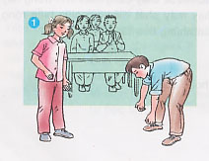
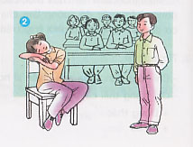
3. Trò chơi Xem kịch câm: Nói tên các hoạt động, trạng thái được bạn thể hiện bằng cử chỉ, động tác không lời.

Slide 26
* Quan sát hình ảnh nêu động từ

Slide 27
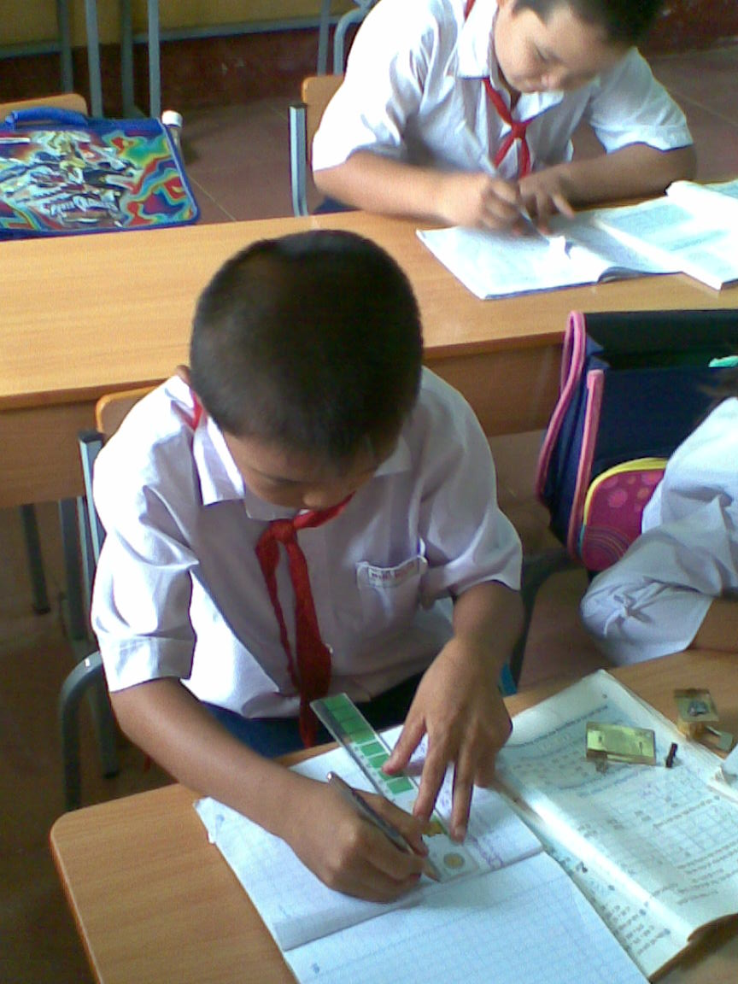
kẻ vở

Slide 28
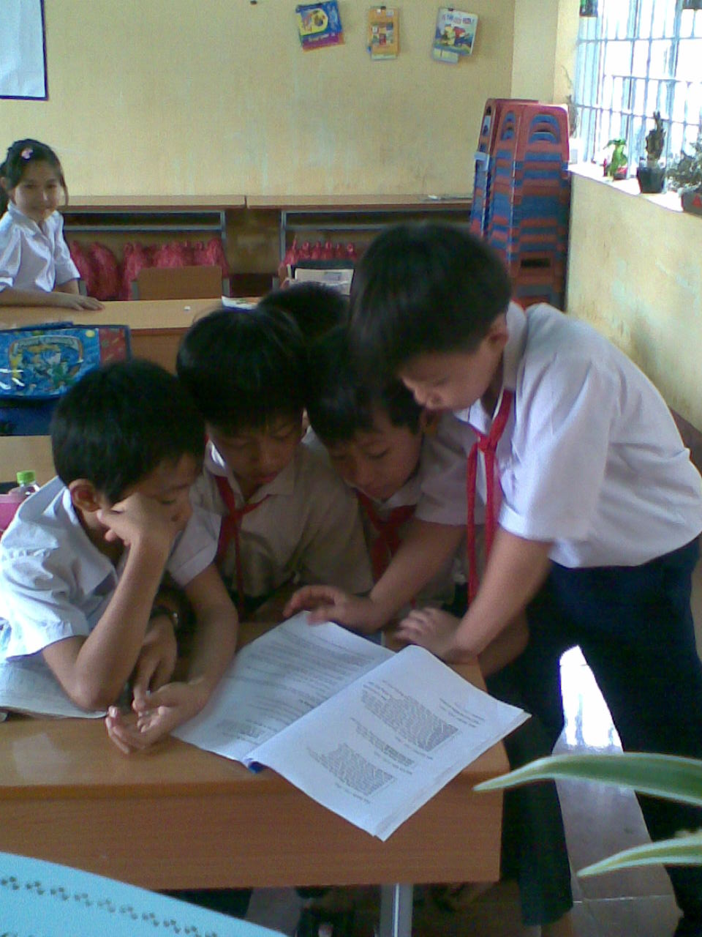
thảo luận nhóm

Slide 29
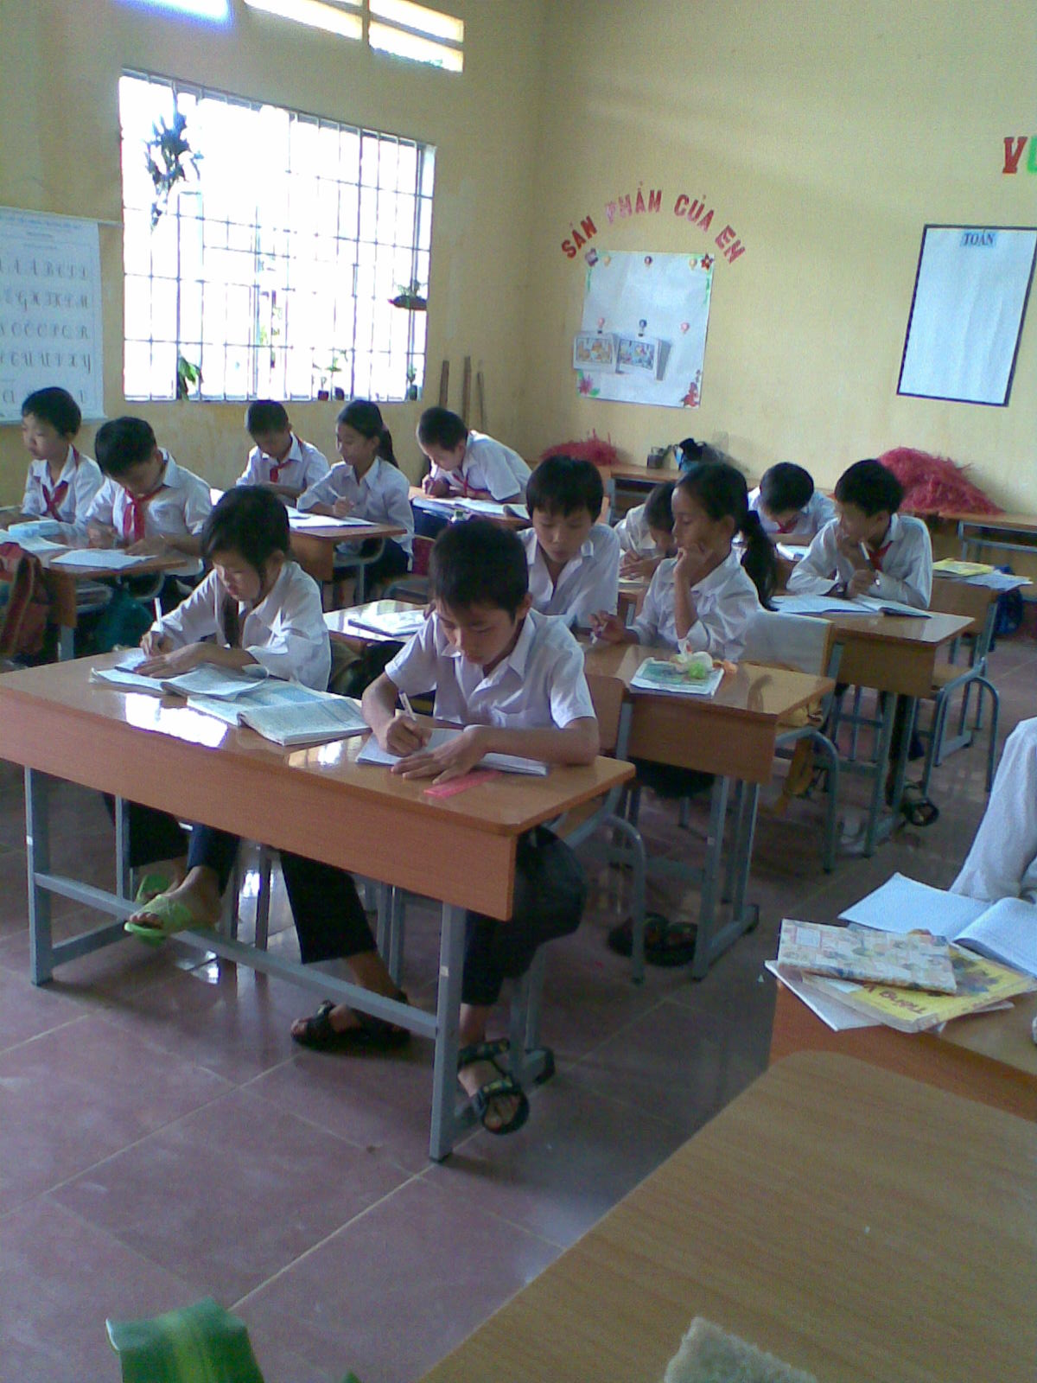
viết bài

Slide 30
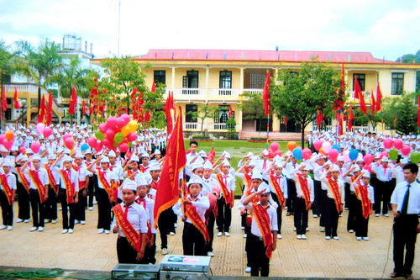
chào cờ

Slide 31
Bài 3 con đạt được được mục tiêu nào?
Hiểu được ý nghĩa của động từ.
1
Tìm được động từ trong câu văn, đoạn văn.
2

Dùng những động từ hay, có ý nghĩa khi nói hoặc viết.
3

Slide 32
Vận dụng

Slide 33
Về nhà con cần:
Tìm thêm các động từ và đặt câu với động từ đó.
Chuẩn bị bài sau:
Ôn tập giữa học kì I
Thế nào là động từ?
Động từ là những từ chỉ hoạt động, trạng thái của sự vật.

Slide 34


